Slide 1
«Крестики-нолики»

Slide 2
Правила
игры

Slide 3
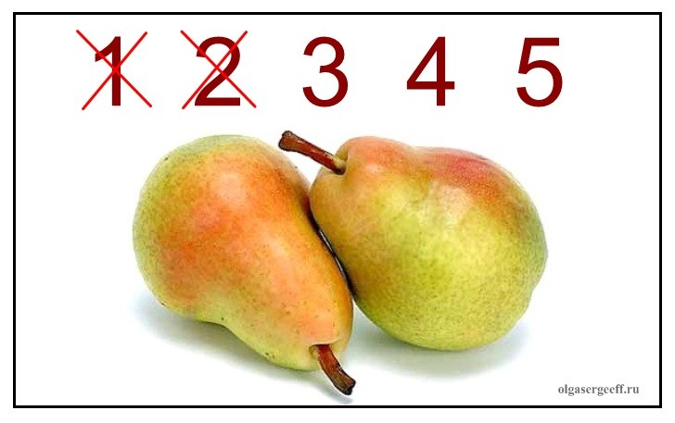
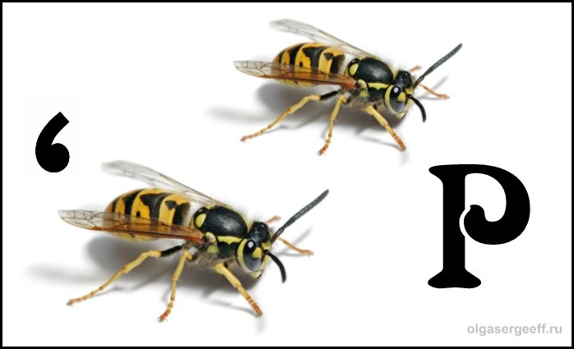

Slide 4
В тесноте
людей насмешишь
Поспешишь
потехе час
Делу время
да не в обиде

Slide 5
Слово в слове
ель
к
очки
кис
к
рот
э
кран
меч
тать

Slide 6
Анаграммы
Череп – еп + ё + муха =
Часть – ь + ушко – о + а =

Slide 7
Игра «Наоборот»
зима
девочка
день
холодно
добро
умный

Slide 8
Глазки спят, а ручки делают

Slide 9
Игра «Собери слово»
лас
дос
пе
даш
нал
тик
ка
ран

Slide 10
«Путаница»
Принцесса над цветком склонилась,
с головы ее свалилась.
Корова
Корона
На веселом карнавале
Дети в танцевали.
мисках
масках

Slide 11
«Найди 5 ошибок»
пушыстый кот васька прожывал у малчика Лёни.

Slide 12
Поздравляем победителей!

Slide 13
Ссылки на источники:
Фон
Мел
Разделитель
Блокнот
Звонок

